Slide 1
Ту биШват
Время построения человека
др. р. Боаз Левант

Slide 2
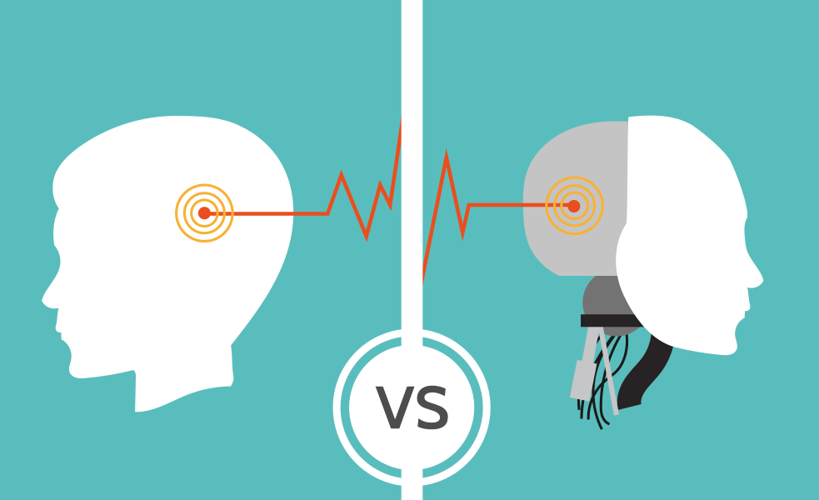
Notes:
תעשיה.....
AI – חיפוש אחרי בן אדם

Slide 3
Дело Бейлиса
Что такое Адам?
Notes:
1911 год, дело Менделя Бейлиса
Убийство христианского мальчика
«Вы называетесь Адам, но идолополконники не называются Адам» (Баба-Мециа)
Адам – это термин который обоначает как единого человека так и общность людей. Евреи ощущают себя единым организмом. Когда Бейлиса обвиняют в убийстве говорят – евреи убили мальчика. Когда судят Бейиса, еврейский мир переживает в НЙ и Париже. В чем смысл?
Адвокат Оскар Грузенберг
Ответ рава Меир Шапиро из Люблина

Slide 4
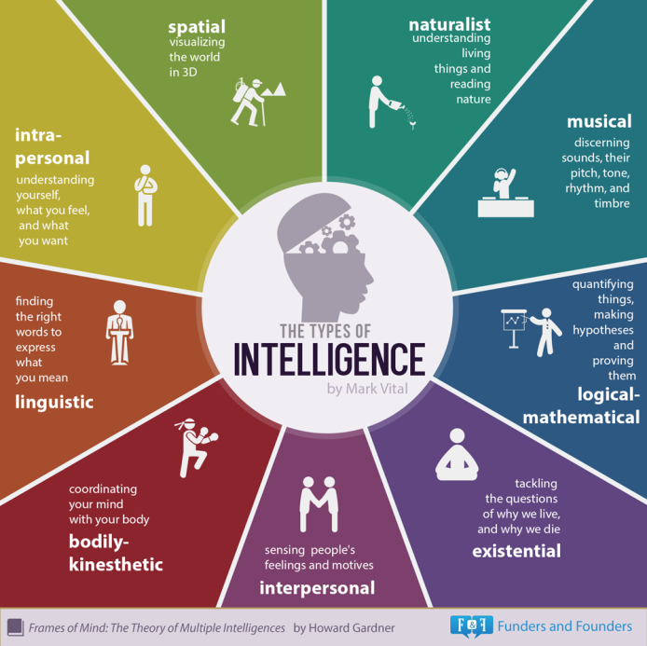
Notes:
תעשיה.....
AI – חיפוש אחרי בן אדם

Slide 5
Человек: Две Противоположности
Адам – адаме ле эльон – буду похож на Всевышнего
Создан последним – как цель Творения
Адама – создан из праха земли
Последним – даже муравей был здесь до тебя

Slide 6
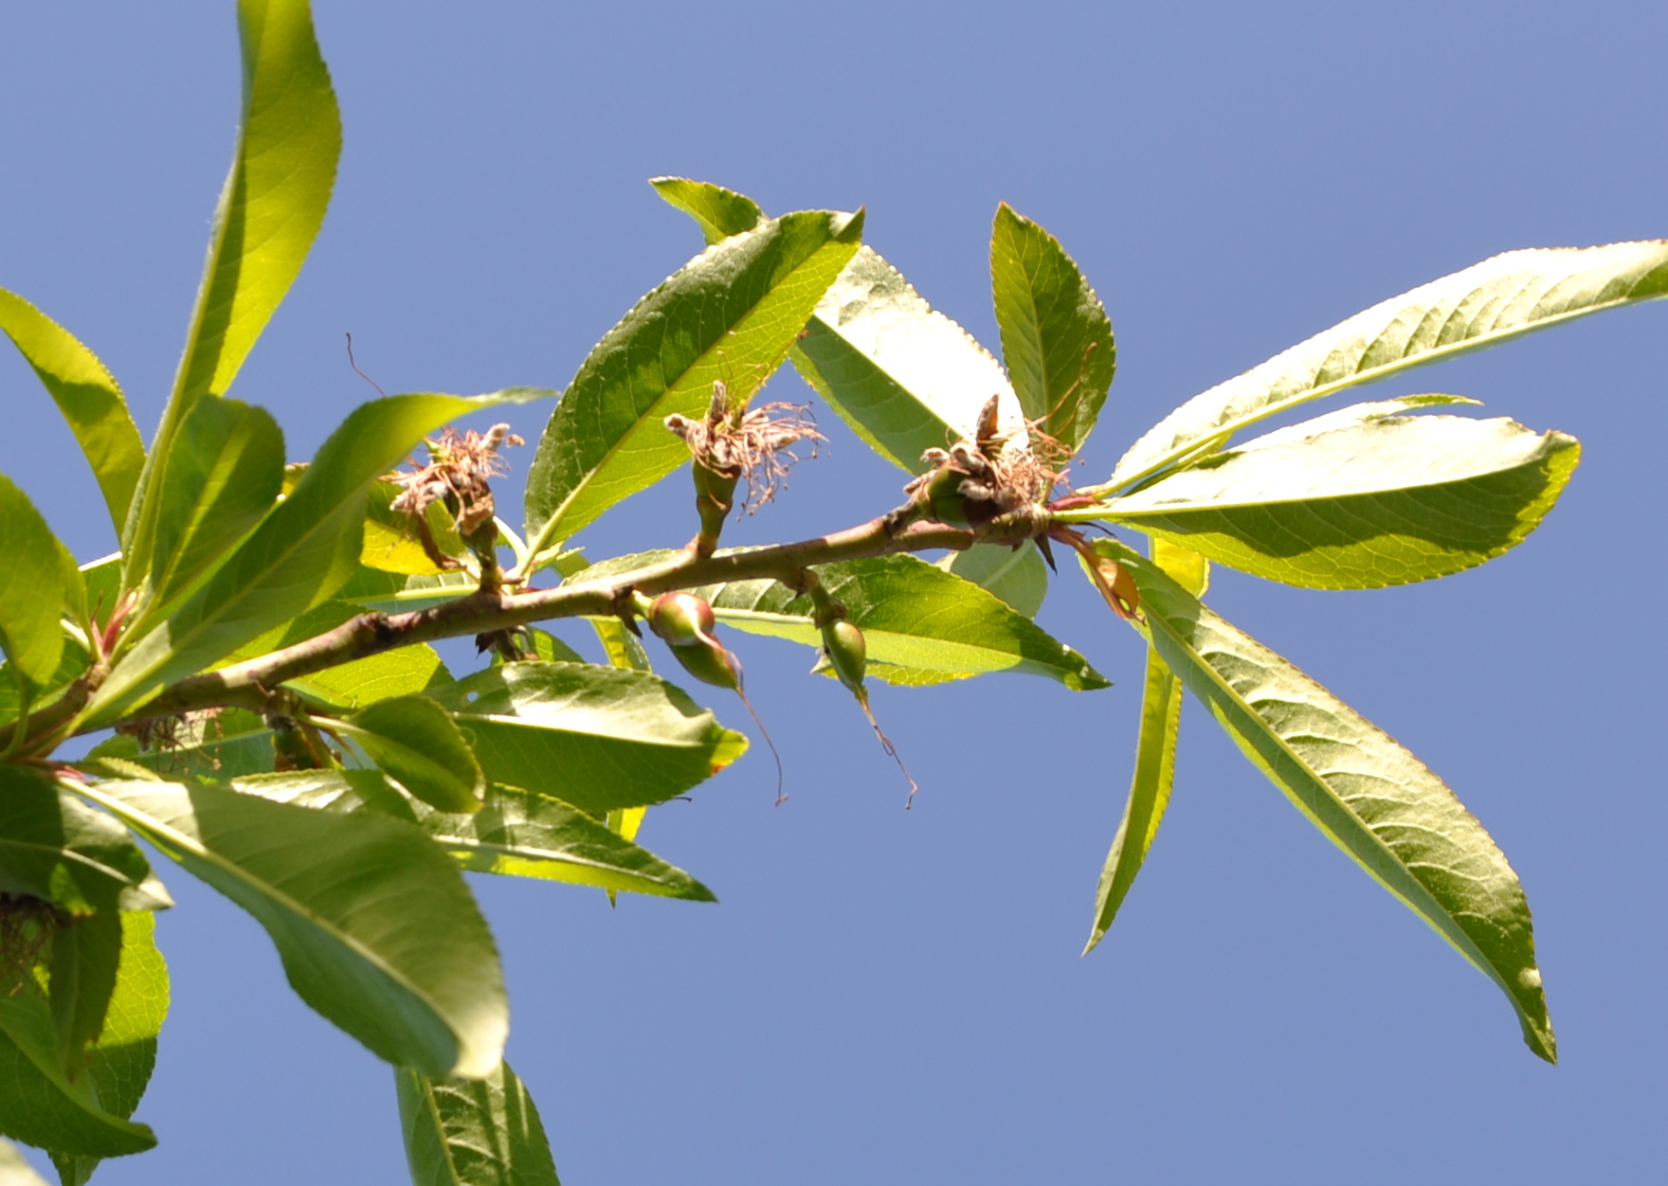
אַרְבָּעָה רָאשֵׁי שָׁנִים הֵם: בְּאֶחָד בְּנִיסָן – רֹאשׁ הַשָּׁנָה לַמְּלָכִים וְלָרְגָלִים. בְּאֶחָד בֶּאֱלוּל – רֹאשׁ הַשָּׁנָה לְמַעְשַׂר בְּהֵמָה. רַבִּי אֶלְעָזָר וְרַבִּי שִׁמְעוֹן אוֹמְרִים, בְּאֶחָד בְּתִשְׁרֵי. בְּאֶחָד בְּתִשְׁרֵי – רֹאשׁ הַשָּׁנָה לַשָּׁנִים וְלַשְּׁמִטִּין וְלַיּוֹבְלוֹת, לַנְּטִיּעָה וְלַיְרָקוֹת. בְּאֶחָד בִּשְׁבָט – רֹאשׁ הַשָּׁנָה לָאִילָן, כְּדִבְרֵי בֵית שַׁמַּאי. בֵּית הִלֵּל אוֹמְרִים, בַּחֲמִשָּׁה עָשָׂר בּוֹ.

Slide 7
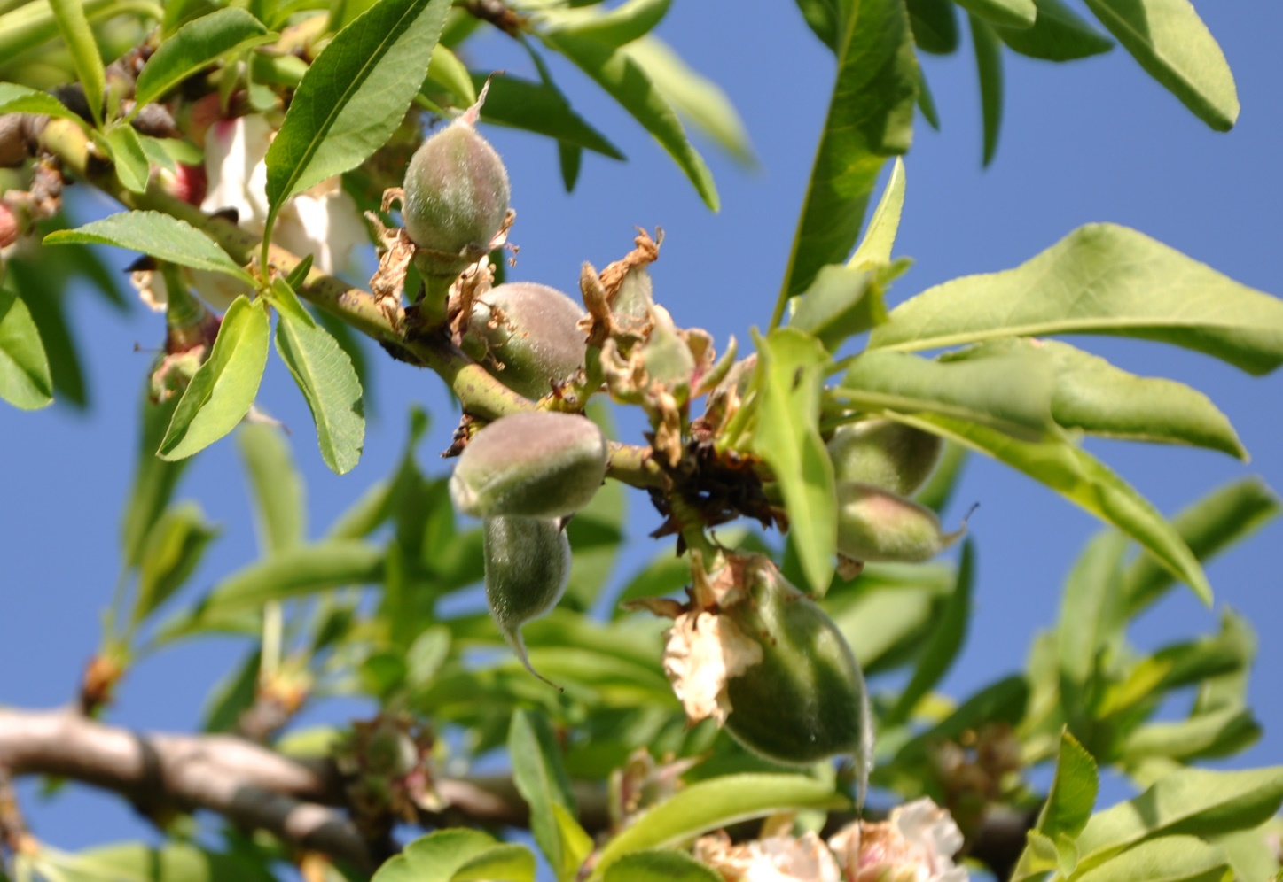
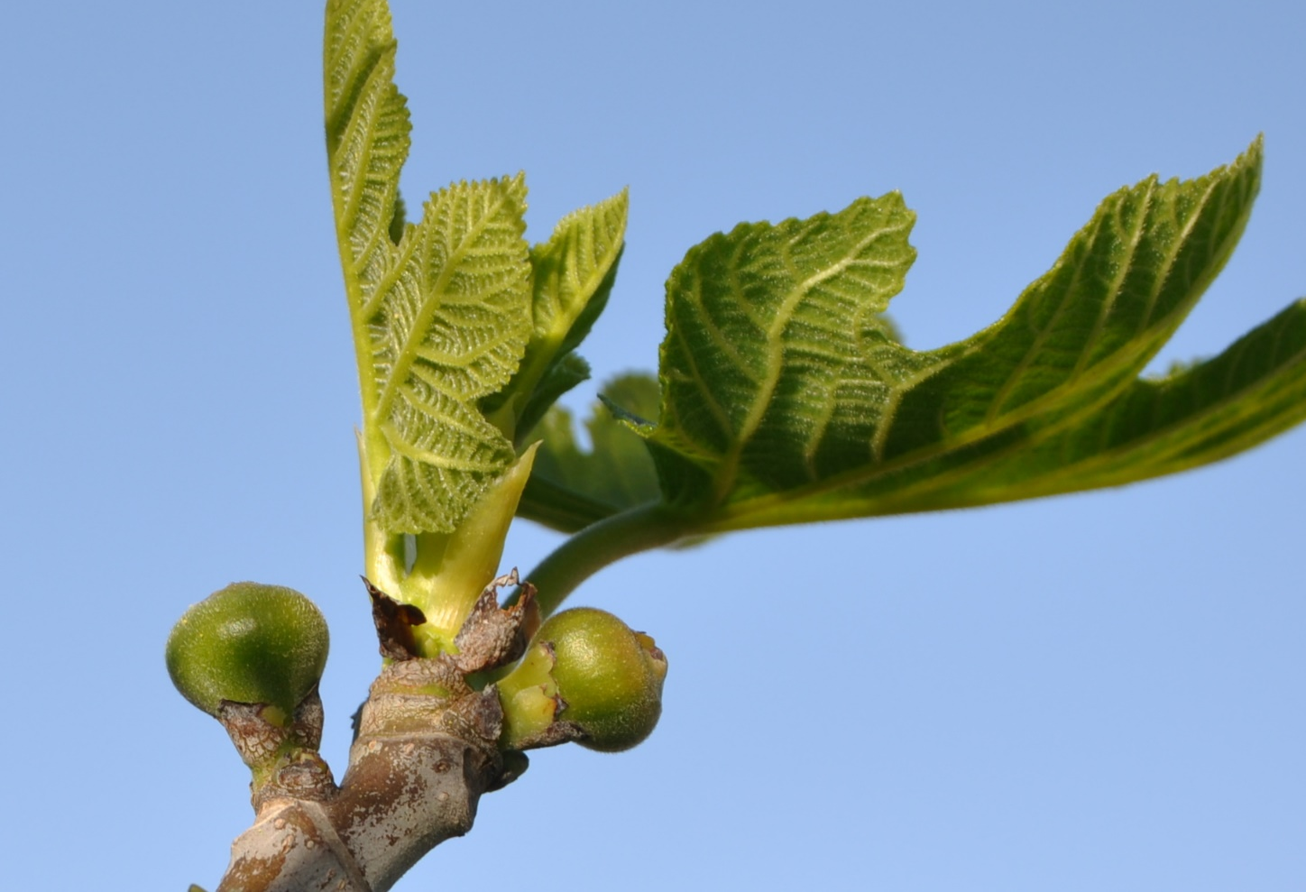
Позади большинство дождей и большинство холодных дней
Человек – подобен дереву....

Slide 8
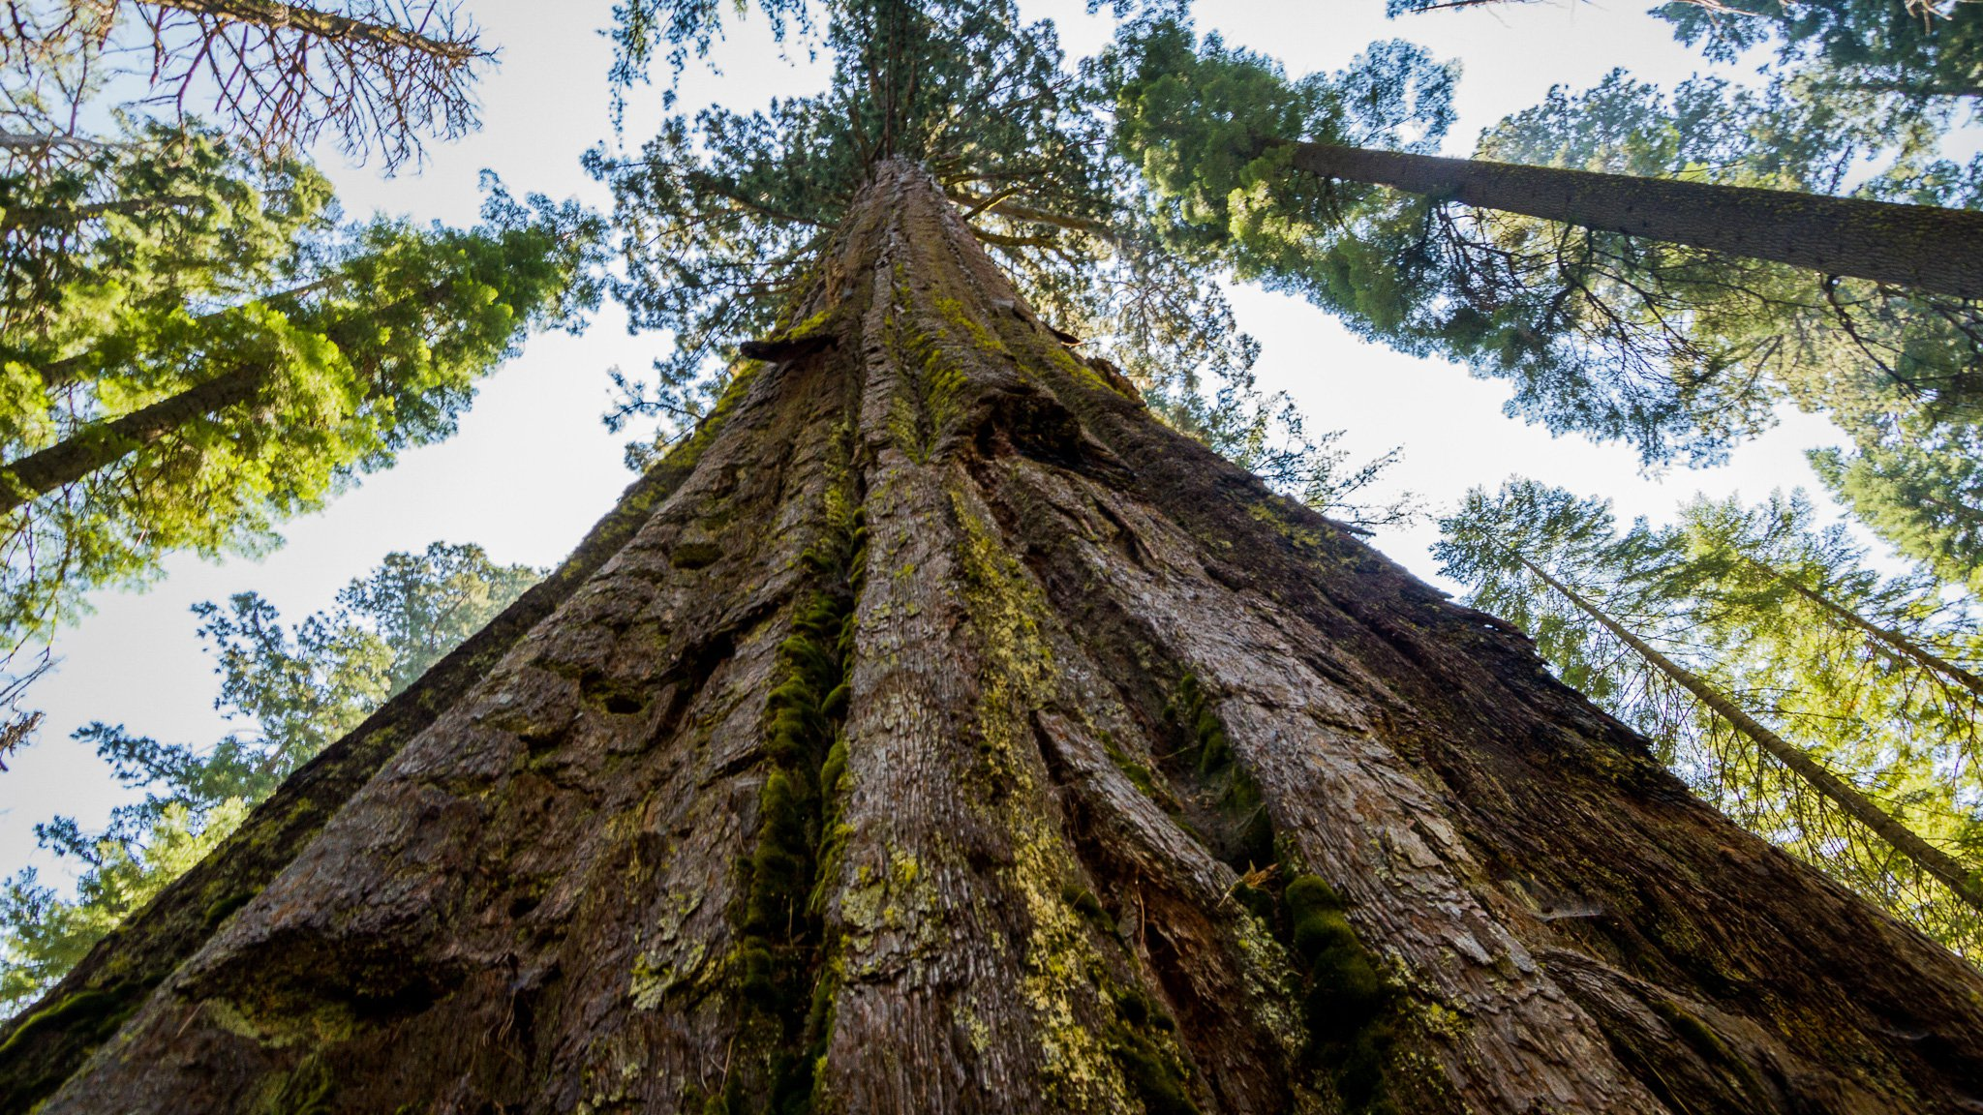
Вопреки силе гравитации

Slide 9
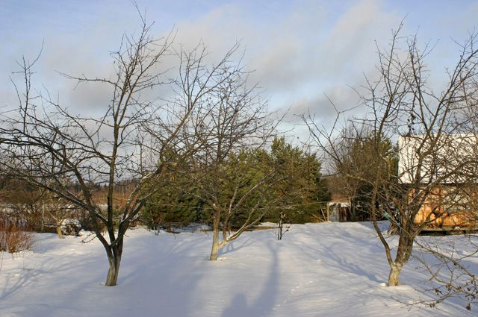
Когда кажется что все пропало...
Notes:
Именно тогда когда деревья кажутся умирающими, именно тогда они набираются сил, отбрасывают лишние ветви и листья и готовяться к следующему скачку роста
Иногда человек находится в ситуации когда кажется что все пропало. Он должен знать что именно сейчас происходит его главная подготовка к будущему росту

Slide 10
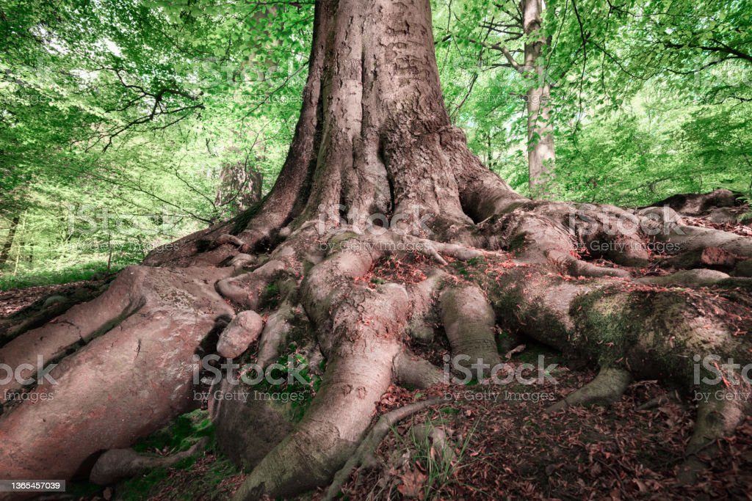
Корни
Notes:
Что делает дерево сильным и устойчивым?
То что строит нас – это испытания и преодоление себя

Slide 11
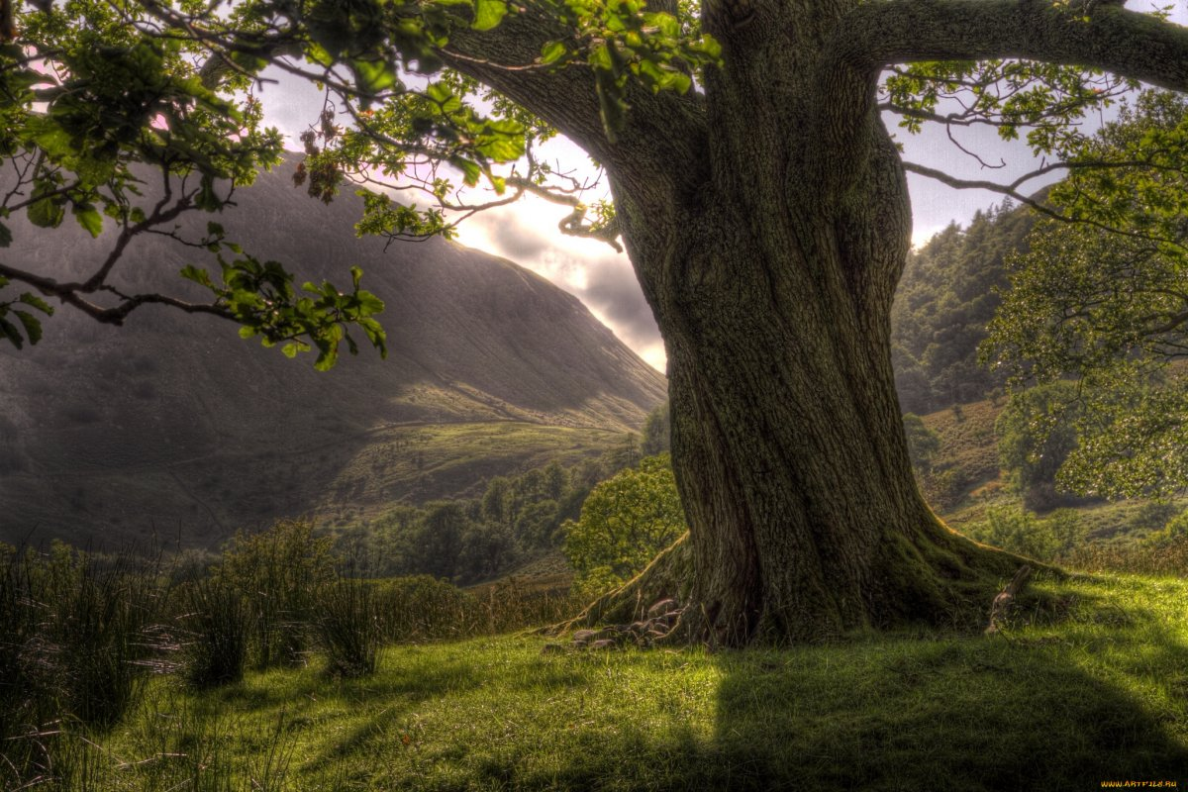
Результат требует терпения
Notes:
Плоды дерева – требуют терпения и выдержки
Трава – растет сама по себе, символ «здесь и сейчас»

Slide 12
Грех Первого Человека
Только человеку можно есть от плодовох деревьев
После греха – он будет есть только траву
Расстроился – я и мой осел будем есть из одного корыта
Всевышний подарил ему хлеб

Slide 13
Воспитание
Строить: привить правильные привычки
Сеять: заложить семена которые позволят ребенку расти
Notes:
Если строим но не сеим: вырастет робот, нет внутренней радости и жизненной энергии. Строить учитывая возраст ребенка
Если сеем но не строим: вырастает ...... Сеем: своим примером, рассказами, «поливаем» только чистой водой и «удобряем»

Slide 14
Подводя итоги
Расти вверх невзирая на силу притяжения
Когда кажется что все пропало – это момент роста
Корни – важно пустить глубокие корни – то что держит человека в моменты испытаний
Результат – требует терпения

Slide 15
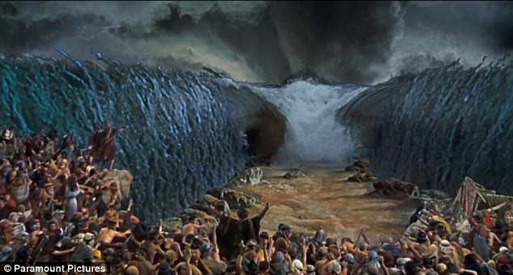
Ствол
Notes:
Евреи увидели на море явное присутствие Творца
Уже через несколько дней они начали жаловаться и просится обратно
Женщины взяли с собой барабаны – они исркенне верили что будет избавление и что им понадобятся музыкальные инструменты чтоб спеть

Slide 16
Истинная Вера

